Slide 1
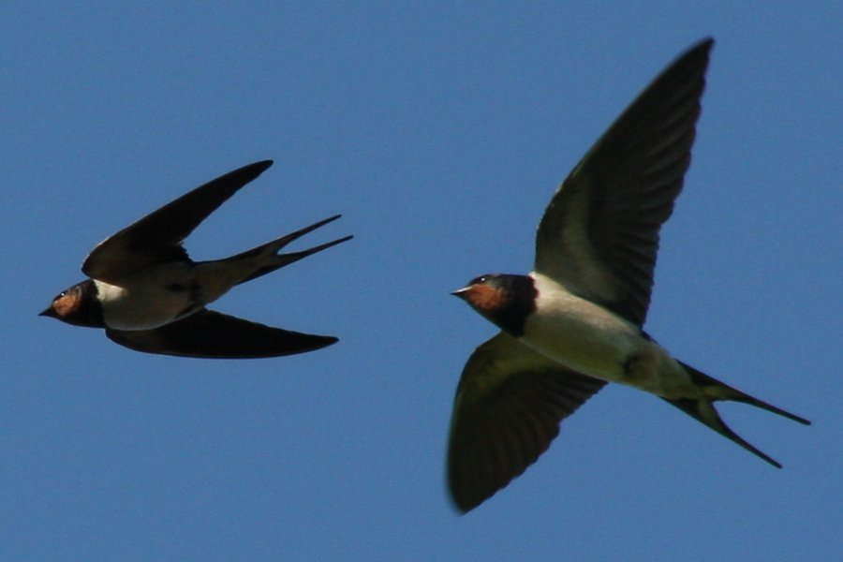
МУНИЦИПАЛЬНОЕ ДОШКОЛЬНОЕ ОБЩЕОБРАЗОВАТЕЛЬНОЕ УЧРЕЖДЕНИЕ
«ДЕТСКИЙ САД №9
«ЛАСТОЧКА»
г. Ртищево
Саратовская область

Slide 2
Воспитатели: Дивеева Г.А.
Орлова И.И.

Slide 3
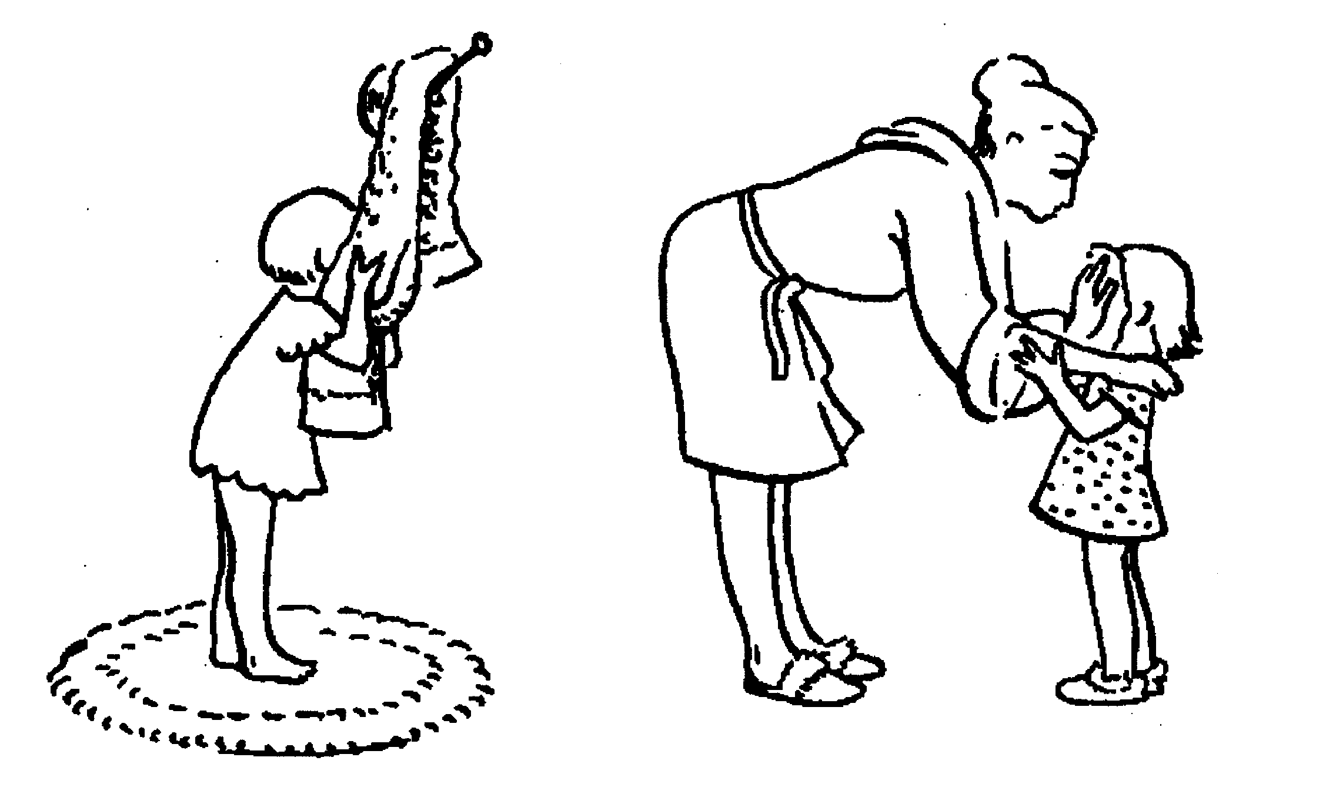
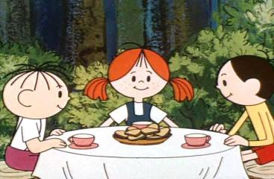
Культурно-гигиенические навыки в значительной степени формируются в дошкольном возрасте, так как центральная нервная система ребенка в высшей степени пластична, а действия, связанные с принятием пищи, одеванием, умыванием, повторяются каждый день и неоднократно.

Slide 5
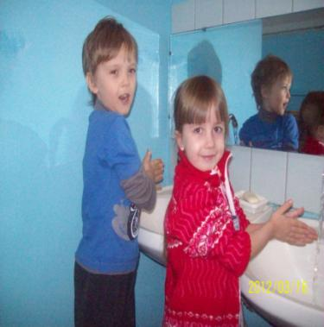
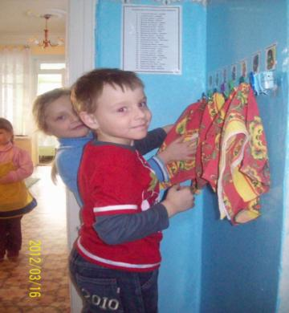
У детей старшего дошкольного возраста, 5—7 лет, следует совершенствовать уже приобретенные навыки и следить за неукоснительным и правильным их выполнением. Навыки и привычки, прочно сформированные в дошкольном возрасте, сохранятся на всю жизнь.

Slide 6
Прежде всего следует обеспечить постоянное, без всяких исключений, выполнение ребенком установленных гигиенических правил. Ему объясняют их значение. Но не менее важно помочь ребенку, особенно на первых порах, правильно усвоить нужный навык. Так, например, прежде чем начать мыть руки, надо закатать рукава, хорошо намылить руки. Вымыв руки, тщательно смыть мыло, взять свое полотенце, насухо вытереть руки.

Slide 7
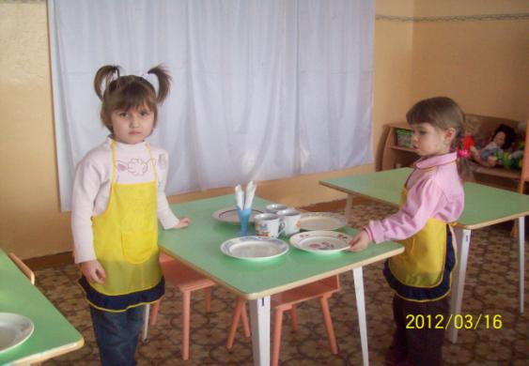
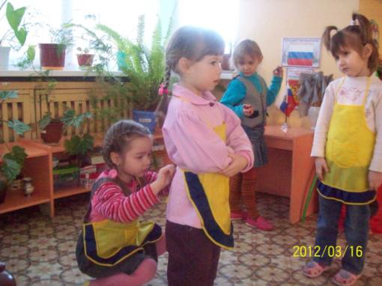

Slide 8
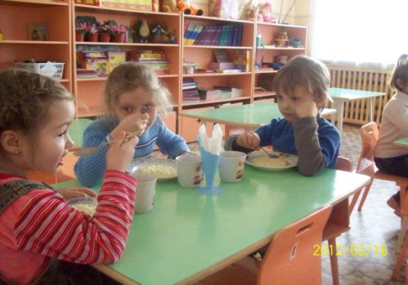
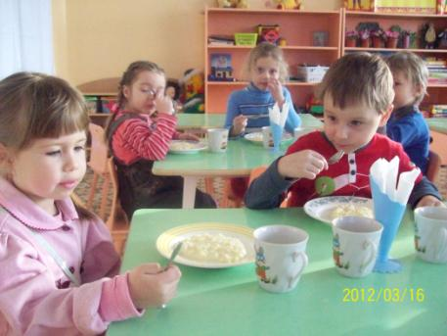
Возмущалась утром Даша:
-Не хочу я вашу кашу!
Дуть не буду на нее.
Убирайте, Вот и всё!
Каша лезет мимо рта,
Вечно Даша в каше вся!
Пробует бабуля кашу:
-Ничего не ела слаще!
Знать, волшебная она,
И скорей достать бы дна.
Там волшебник чудо-птицу
Дашеньке нарисовал.
И волшебную тарелку
С кашей Дашеньке прислал.
Интересно стало Даше.
Уплетает быстро кашу.

Slide 9
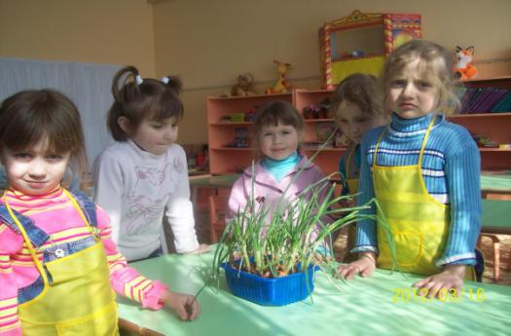
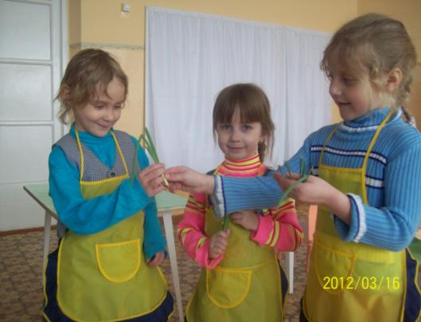
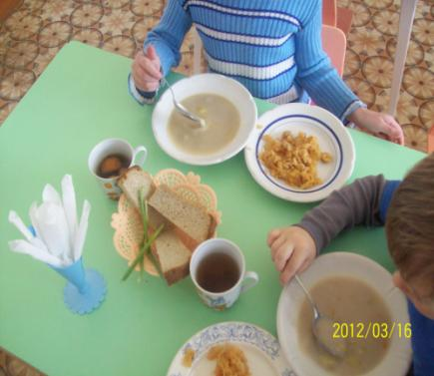
Лук растёт на огороде,
Он большой хитрец в природе,
В сто одёжек он одет,
Ребятишки на обед
Не хотят его срывать,
Зачем слёзы проливать!?

Slide 10
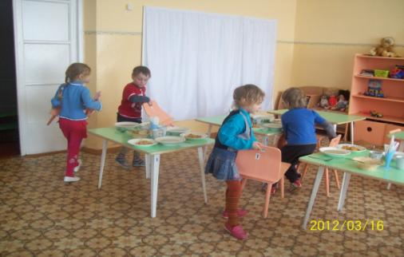
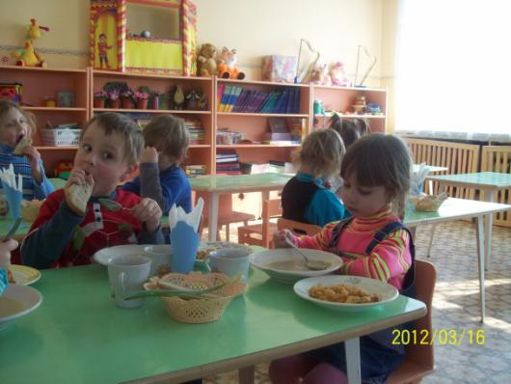
Катя, Машенька и Гоша,
Мойте руки хорошо,
Не жалейте мыла!
Я уж стол накрыла.
Всем поставила приборы,
Всем салфетки раздала.
Прекращайте разговоры -
Я вам супу налила.
Ножик, вилку или ложку
Не держите в кулаке.
Не кормите тут же кошку:
Плошка кошки-в уголке.
Хлеб в солонку не макайте
И друг дружку не толкайте.
На второе будет рыба,
А на сладкое-компот.
Пообедали? Ну вот!
Что должны сказать? - Спасибо!

Slide 11
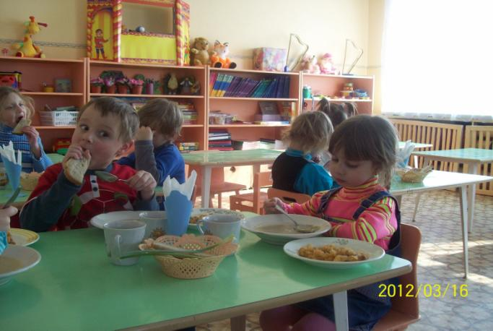
-Повар, повар,
Где обед?
— у меня обеда нет!
Был обед, да от него
Не осталось ничего!
Помню, было на обед
сто одиннадцать котлет,
Сто одиннадцать пирожных-
Заварных и всевозможных.
И компота три ведра
Было сварено с утра.
В том котле
была картошка,
А в другом-
Была окрошка,
А в кастрюле был творог.
Я попробовал немножко,
А потом-
Ещё немножко,
А потом-
Ещё чуток,
А потом-
Ещё чуточек,
А потом-
Ещё кусочек,
А потом-
Ещё отведал,
После сел да пообедал,
Поглядел — обеда нет!
Сам не знаю, где обед!

